Slide 1
MHW1
Andrea Antonino Maugeri
1000004687
01/04/2022

Slide 2
Descrizione del progetto
Realizzazione della parte HTML e CSS di una pagina web contenente un articolo per un blog
L’aspetto generale della pagina è:
Header: contenente il titolo,2 sottotitoli e un’immagine di sfondo
Navbar: contenente i link alle altre sezioni della pagina, un bottone e un ulteriore sezione di testo in alto a sx
Section: contenente l’articolo, dove è presente, per ogni posto consigliato, un titolo, l’immagine, una breve descrizione del luogo e una frase che cerca di riassumerlo
Footer: contenente i contatti

Slide 3
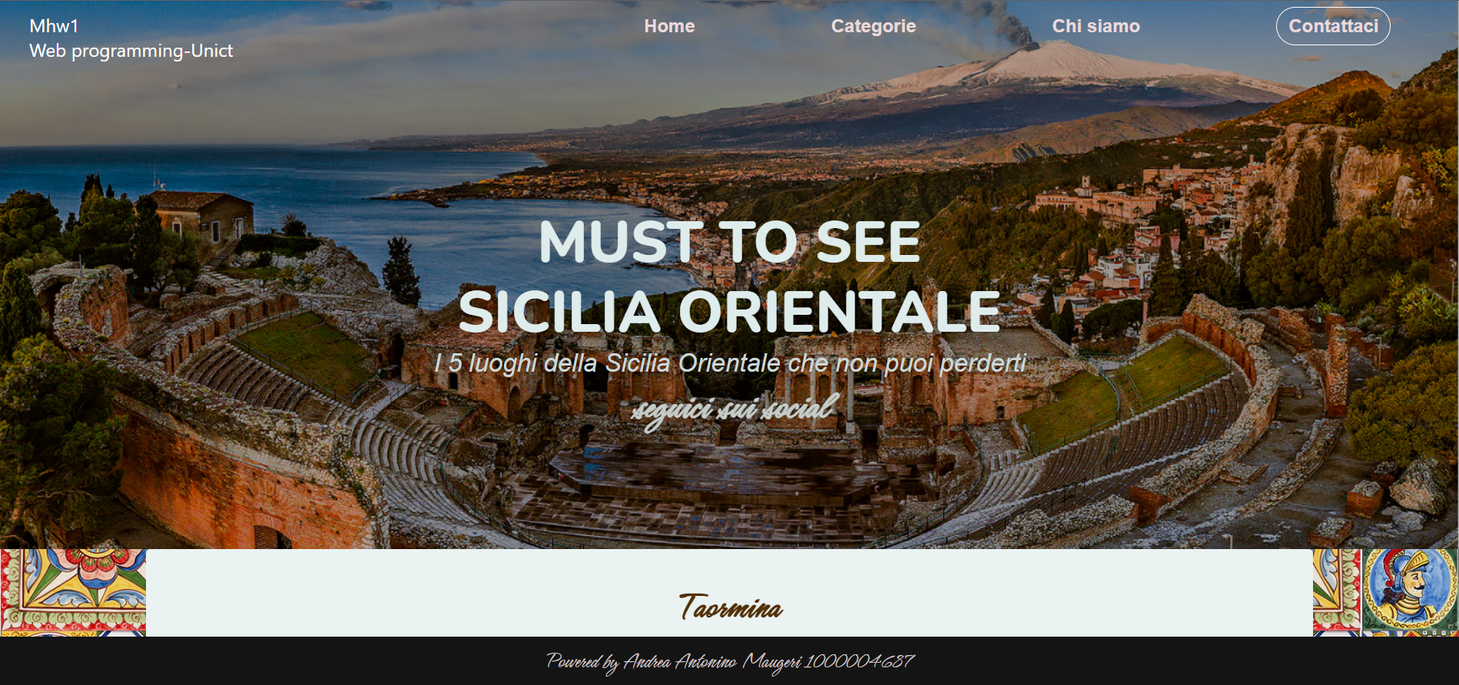
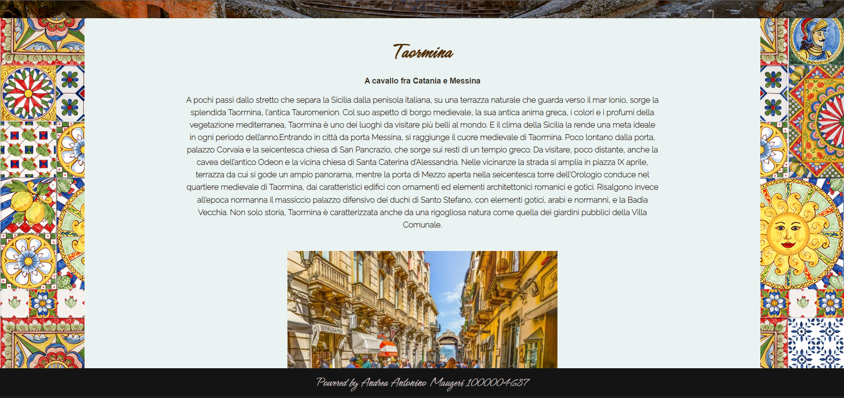
Layout complessivo HTML+CSS (Visualizzazione zoom browser 75%)

Slide 4

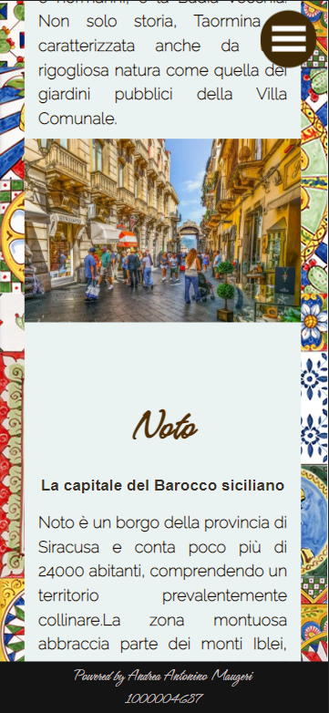
Layout complessivo HTML+CSS (IPhone 12 Pro)

Slide 5
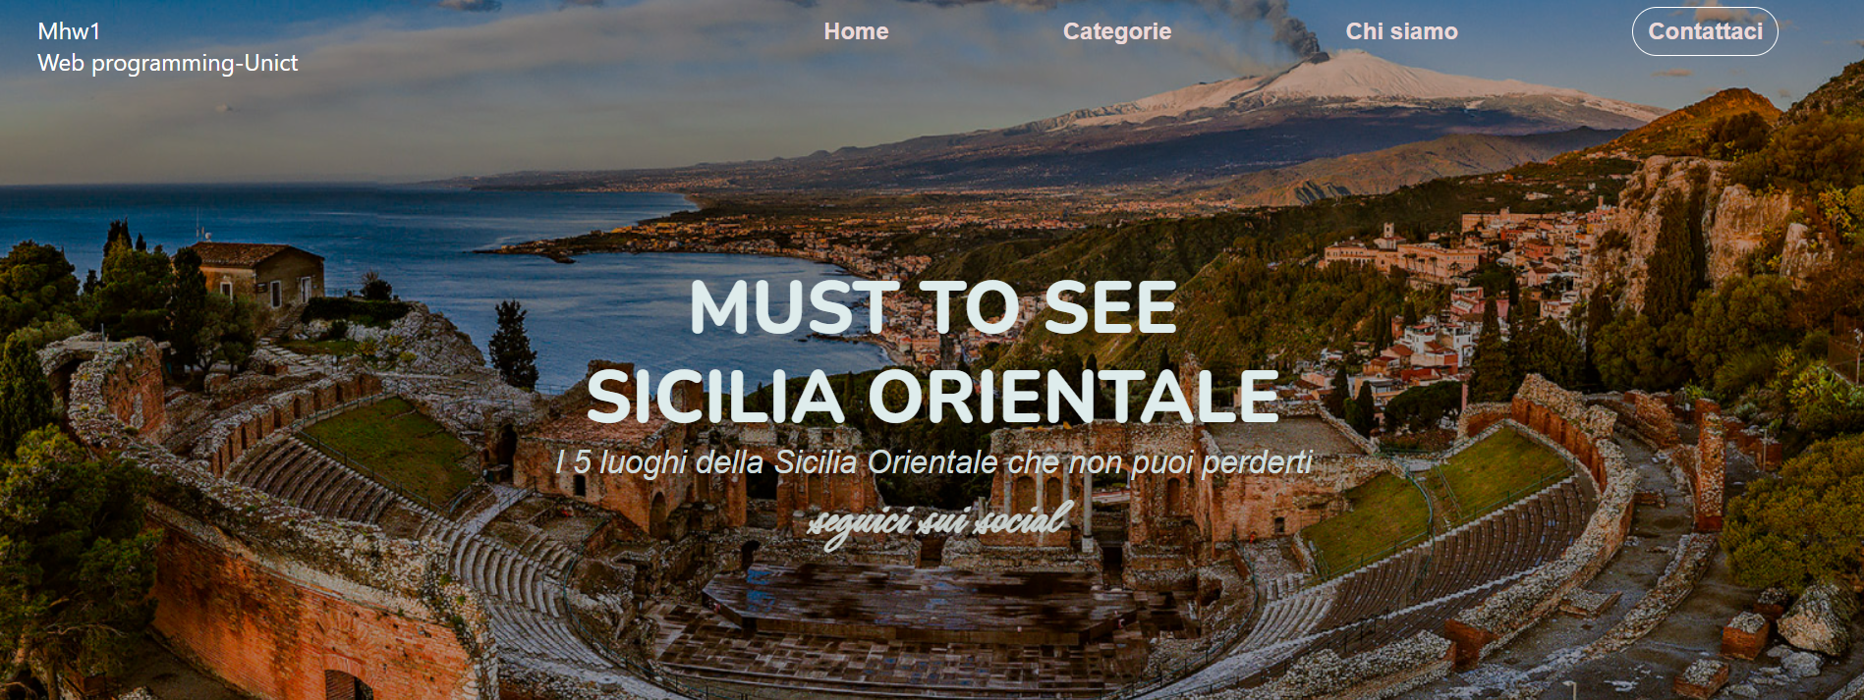
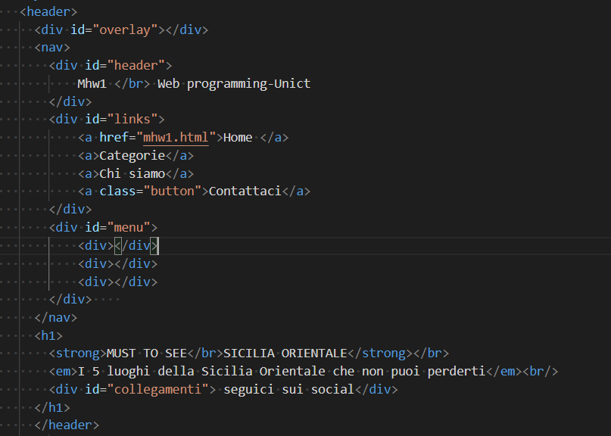
Header + HTML
80 vh
500 px

Slide 6
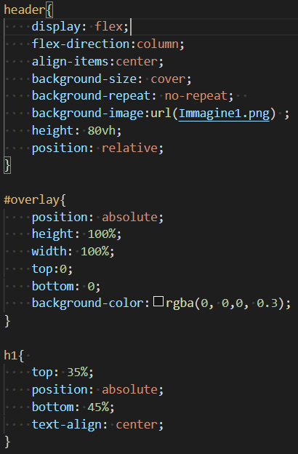
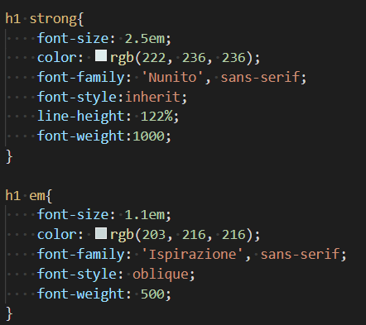
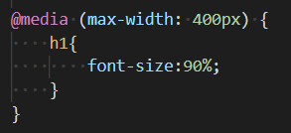

Header CSS
15%
500 px

Slide 7

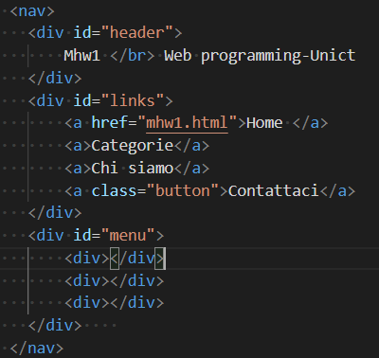
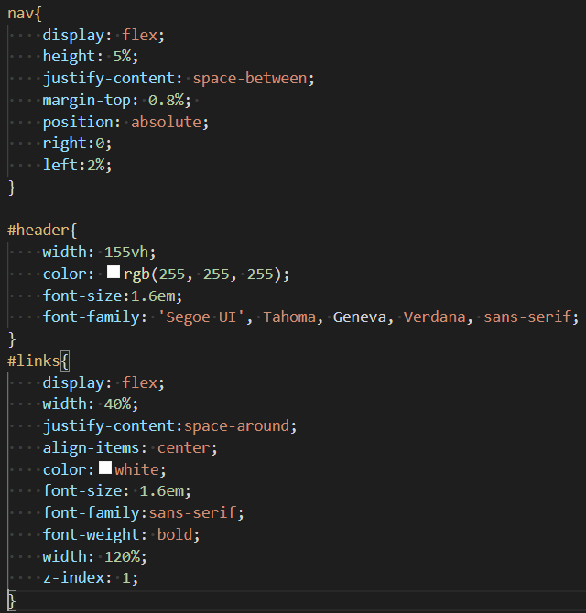
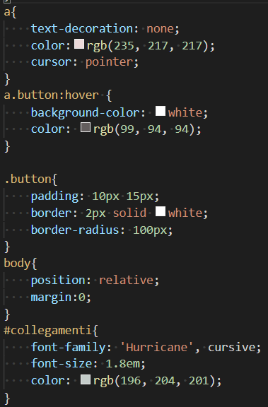
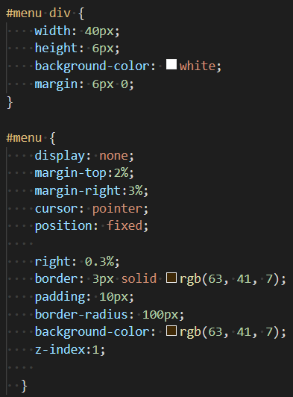
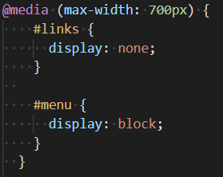
Menù navigazione
5%
20 px
40%
40%
HTML
20 px
Codice CSS per l’ottimizzazione mobile della navbar

Slide 8
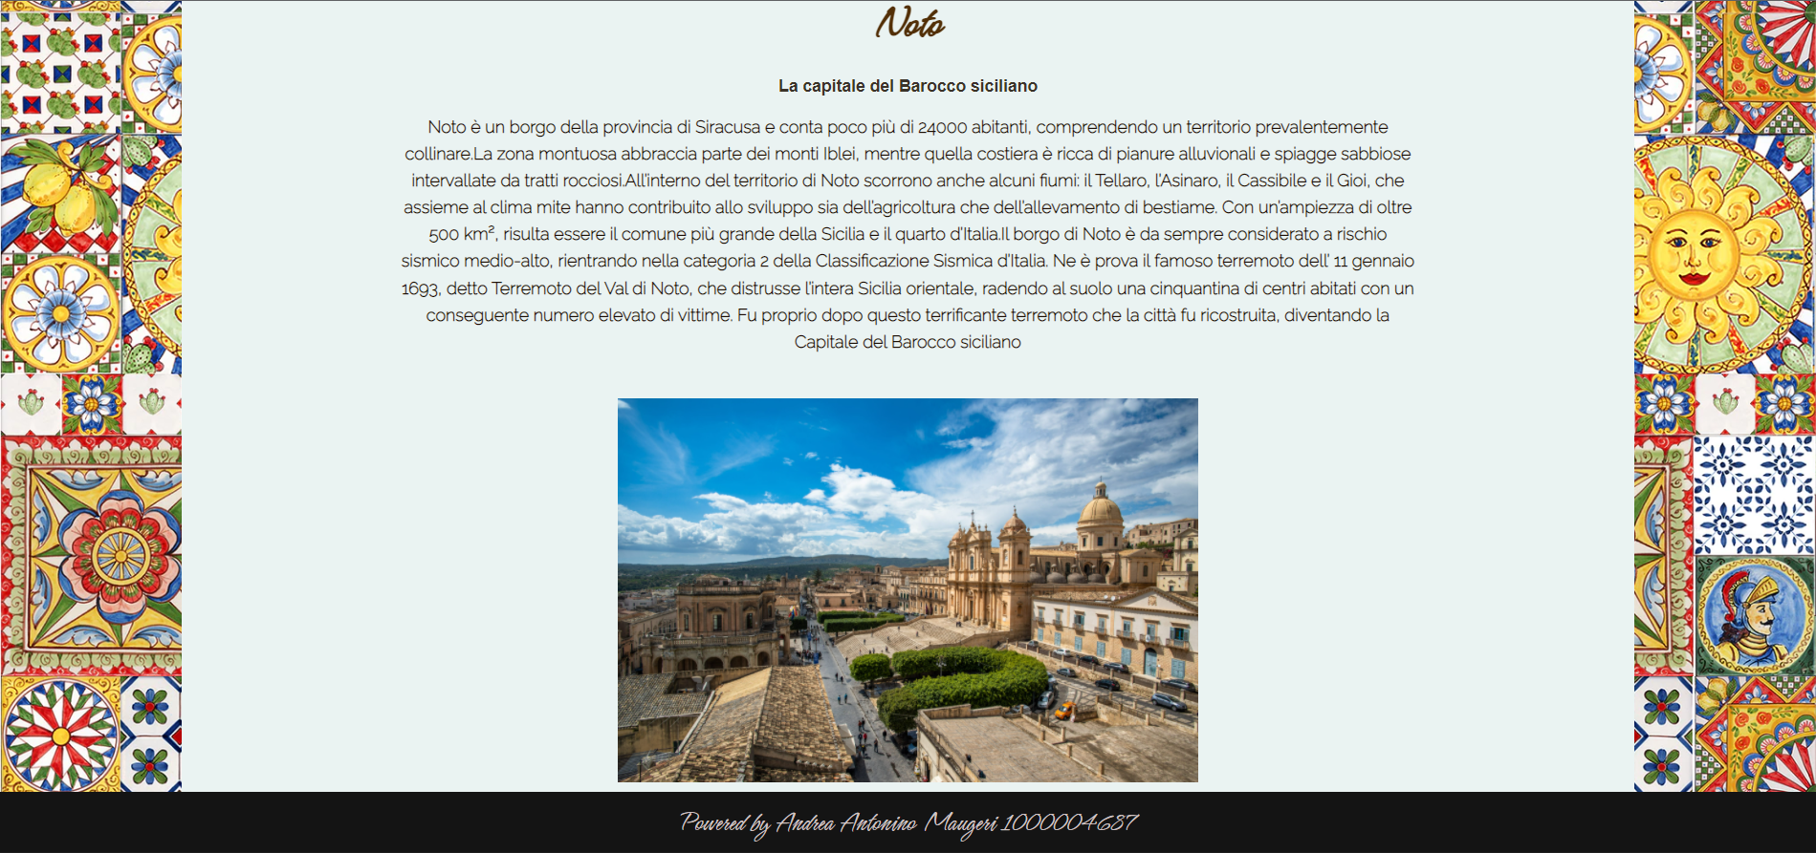
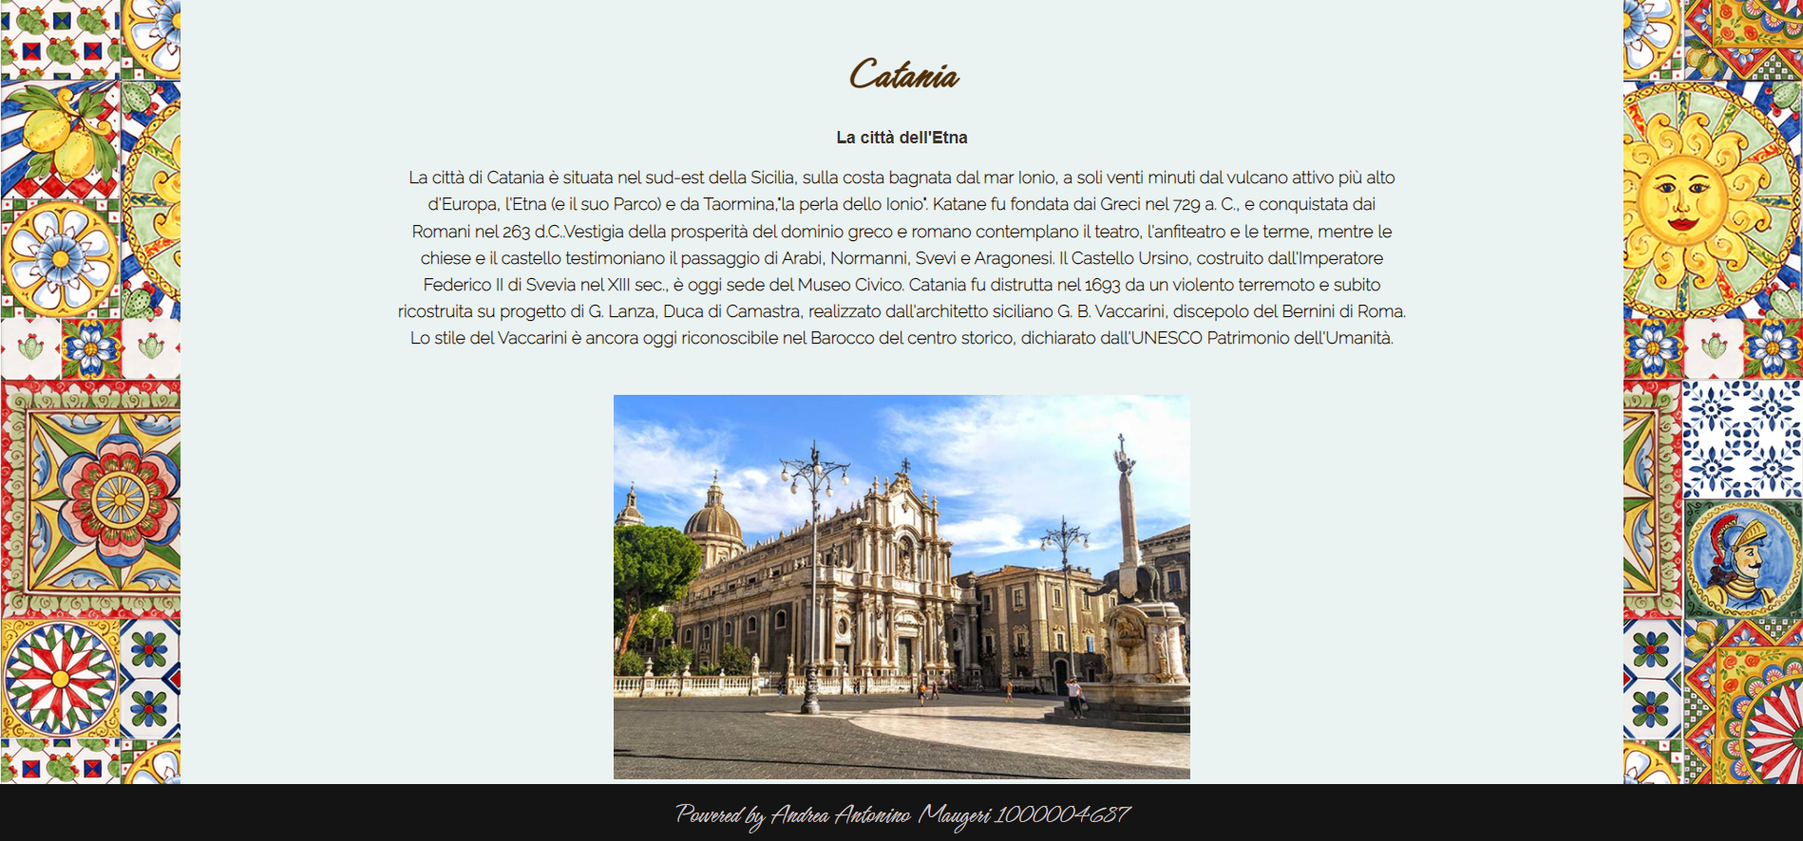
Sezione contenuti
dim viewport meno 10% da destra e sinistra
10%
80%
40%

Slide 9
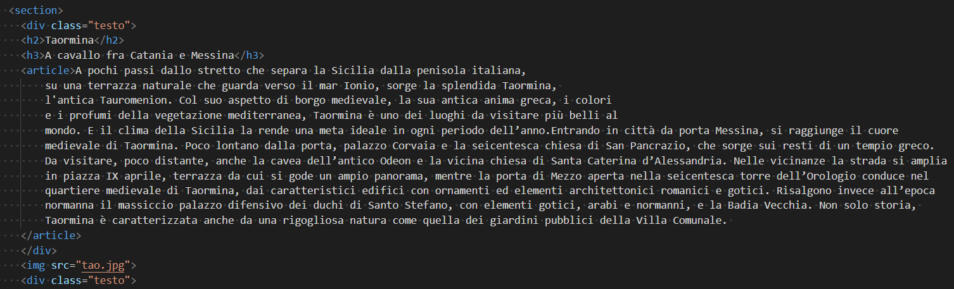
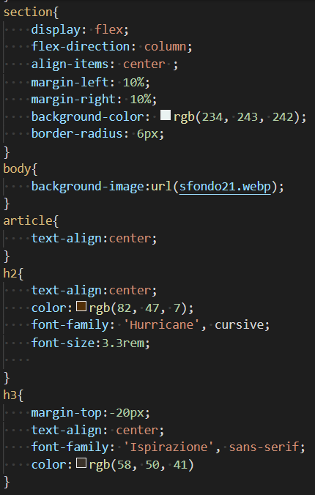
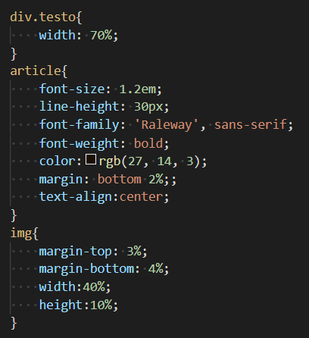
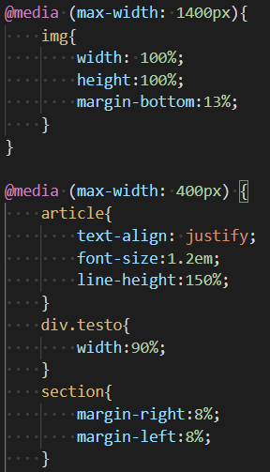
Sezione contenuti HTML + CSS
Html di un blocco contenuti che si ripete( il testo era troppo)
Ottimizzazione mobile

Slide 10

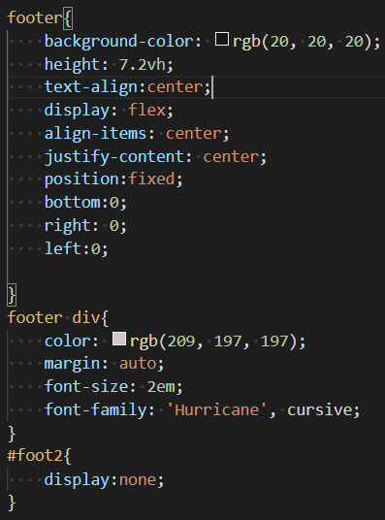
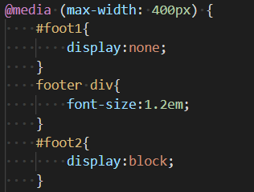
Footer
75 px
Ottimizzazione mobile

